Slide 1
Rekayasa Perangkat Lunak Bab 2
PROSES
Proses Pengembangan Piranti Lunak

Slide 2
Pendahuluan
􀁺 Proses pengembangan piranti lunak
merupakan framework (kerangka kerja) yang dibutuhkan untuk membangun piranti lunak yang berkualitas.
􀁺 Dalam hal ini proses berarti pendekatan
yang dilakukan untuk merekayasa piranti
lunak.

Slide 3
Software Engineering
Software Engineering
tools
methods
process model
a “quality” focus

Slide 4
Teknologi Berlapis
􀁺 Setiap rekayasa harus didasarkan pada komitmen akan kualitas.
􀁺 Model proses merupakan pondasi bagi rekayasa piranti lunak.
􀁺 Metoda menyediakan “how-to” secara teknis untuk membangun piranti lunak.
􀁺 Tool merupakan support (alat pendukung) otomatis dan semi otomatis.

Slide 5
CASE
Computer Aided Software Engineering
(CASE) merupakan gabungan dari piranti
lunak, piranti keras, dan basisdata rekayasa
piranti lunak.
Berisi informasi penting tentang analisis,
desain, konstruksi program, dan pengujian
untuk menciptakan “lingkungan” rekayasa
piranti lunak.

Slide 6
Proses Piranti Lunak
Kerangka kerja secara umum ditentukan
berdasarkan beberapa aktivitas yang dapat
diterapkan pada projek piranti lunak, misalnya
batasan task, milestone, produk dan setorannya,
serta komponen kualitas.
Aktivitas pelindung seperti SQA, SCM,
pengukuran, meskipun independent tetapi
bersama-sama membentuk kerangka kerja
pengembangan piranti lunak..

Slide 7
Karakteristik Proses
Seperti halnya produk, proses juga memiliki atribut dan karakteristik seperti:
  Understandability, yaitu sejauh mana proses secara eksplisit ditentukan dan bagaimana kemudahan definisi proses itu dimengerti.
  Visibility, apakah aktivitas-aktivitas proses mencapai titik akhir dalam hasil yang jelas sehingga kemajuan dari proses tersebut dapat terlihat jelas.
  Supportability, yaitu sejauh mana aktivitas proses dapat didukung oleh CASE.

Slide 8
Karakteristik Proses
  Acceptability, apakah proses yang telah ditentukan oleh insinyur dapat diterima dan digunakan dan mampu bertanggung jawab selama pembuatan produk perangkat lunak.
  Reliability, apakah proses didesain sedemikian rupa sehingga kesalahan proses dapat dihindari sebelum terjadi kesalahan pada produk.
  Robustness, dapatkah proses terus berjalan walaupun terjadi masalah yang tak diduga.
  .

Slide 9
Karakteristik Proses
  Maintanability, dapatkah proses berkembang untuk mengikuti kebutuhan atau perbaikan.
  Rapidity, bagaimana kecepatan proses pengiriman system dapat secara lengkap untuk memenuhi spesifikasi

Slide 10
Kalang Penyelesaian Persoalan
Proses pengembangan piranti lunak dapat
dianggap sebagai kalang (loop) penyelesaian
persoalan / masalah.
– Pendefinisian masalah
– Penyelesaian melalui aplikasi teknologi
– Penyerahan hasil (dokumen, program, data, fungsi/produk baru)
– Status saat ini

Slide 11
Keunikan Setiap Projek
Meskipun seluruh aktivitas kerangka kerja
selalu diaplikasikan pada tiap projek, tetapi
task dan derajat kekakuan tiap aktivitas akan
bervariasi berdasarkan :
– Jenis projek
– Karakteristik projek
– Justifikasi pandangan umum
– Konkurensi yang terjadi pada tim

Slide 12
Tujuan Utama
Tujuan Utama Mempelajari RPL
– Menghasilkan piranti lunak yang berkualitas.
Ciri Kualitas
– Piranti lunak yang berkualitas tidak memerlukan pengulangan proses rekayasa.
– Dengan kata lain, kualitas = penghematan waktu karena tidak perlu mengulang pekerjaan.

Slide 13
Model Proses
Model proses pengembangan piranti lunak
- WaterFall Model
– Linear Model
– Iterative Models
  􀁺 Prototyping
  􀁺 RAD
– Incremental Model
– Evolutionary (Spiral) Model

Slide 14
Waterfall Model
Communication
Project initiation
Requirement gathering
Planning
Estimating
Scheduling
tracking
Modeling
Analysis
Design
Construction
Code
testing
Deployment
Delivery
Support
feedback

Slide 15
Metode ini biasa digunakan pada proyek-proyek besar, kebutuhannya jelas dan relative tetap dan dokumentasi biasanya lengkap. Pada metode ini pengembangan software terus berlanjut ke tahap berikutnya, setiap tahap harus dikerjakan sangat hati-hati dan teliti, karena ketika pengerjaan sudah sampai tahap berikutnya, kesalahan pada tahap sebelumnya akan terus terbawa hingga akhir tahap pengembangan.

Slide 16
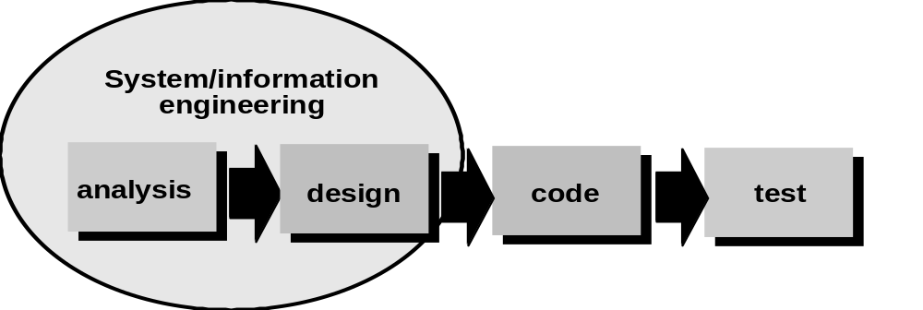
Linear Model

Slide 17
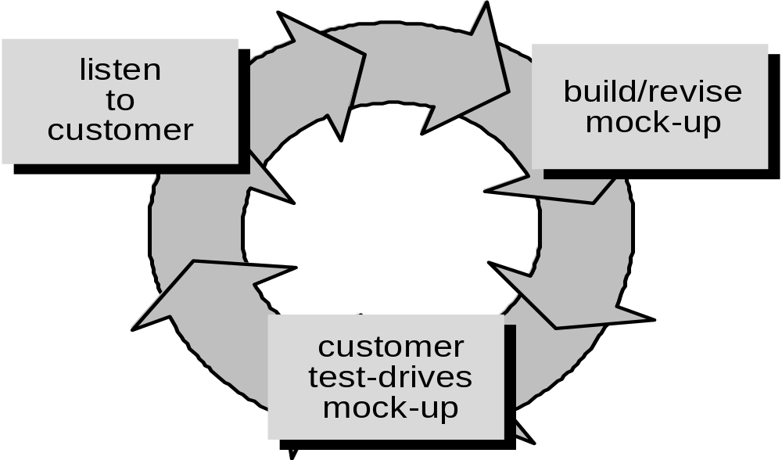
Prototyping

Slide 18
Prototyping
Metode prototyping biasa digunakan pada proyek-proyek kecil dengan spesifikasi kebutuhan yang tidak jelas dan terus berubah. Dengan metode ini dimungkinkan akan melakukan perubahan pada tahap yang diinginkan.

Slide 19
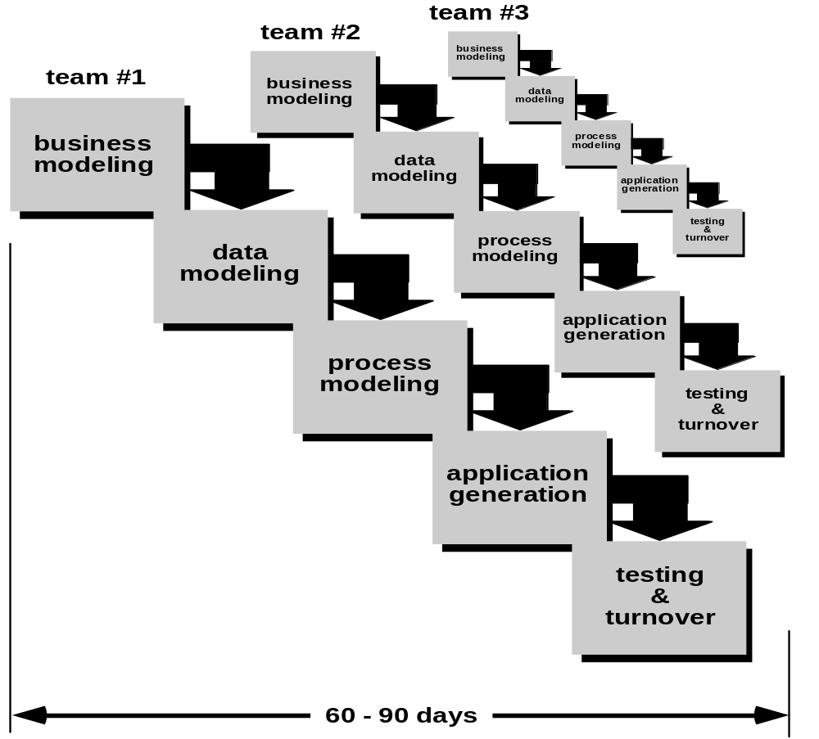
RAD (Rapid Application Development)

Slide 20
Incremental Model
S
y
s
t
e
m
/
i
n
f
o
r
m
a
t
i
o
n
increment 1
e
n
g
i
n
e
e
r
i
n
g
a
n
a
l
y
s
i
s
d
e
s
i
g
n
c
o
d
e
t
e
s
t
delivery of
1st increment
increment 2
a
n
a
l
y
s
i
s
d
e
s
i
g
n
c
o
d
e
t
e
s
t
delivery of
2nd increment
increment 3
a
n
a
l
y
s
i
s
d
e
s
i
g
n
c
o
d
e
t
e
s
t
delivery of
3rd increment
increment 4
a
n
a
l
y
s
i
s
d
e
s
i
g
n
c
o
d
e
t
e
s
t
delivery of
4th increment
calendar time

Slide 21
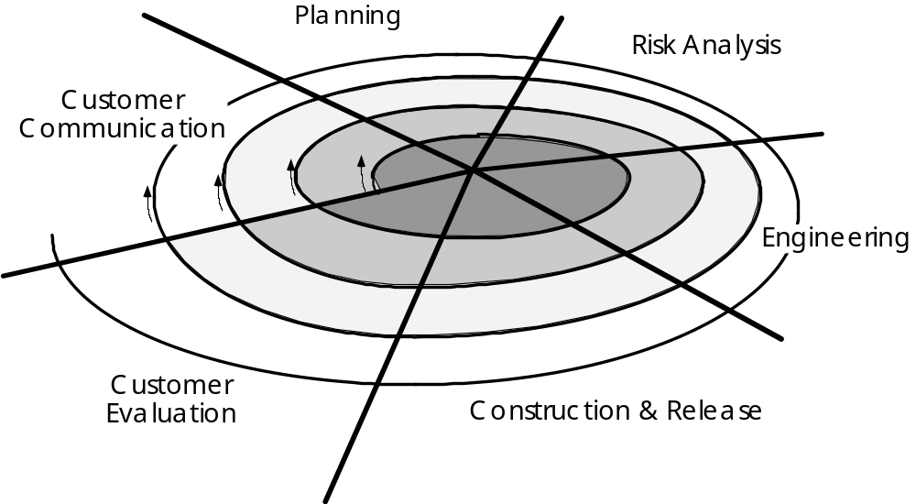
Spiral Model

Slide 22
Spiral Model
Pemodelan dalam software merupakan suatu yang harus dikerjakan dibagian awal dari rekayasa , dan pemodelan ini akan mempengaruhi pekerjaan-pekerjaan dalam rekayasa perangkat lunaktersebut. Dalam prakteknya, setiap langkah sering tumpang tindih dan saling memberi informasi satu sama lain.

